Slide 1
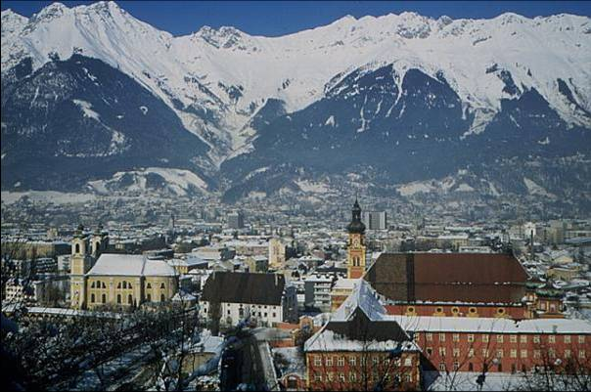
Innsbruck

Slide 2
Informazioni generali
Innsbruck è la capitale dello Stato federale del Tirolo.
Quinta città per grandezza dell’Austria, conta circa 120.000 abitanti.

Slide 3
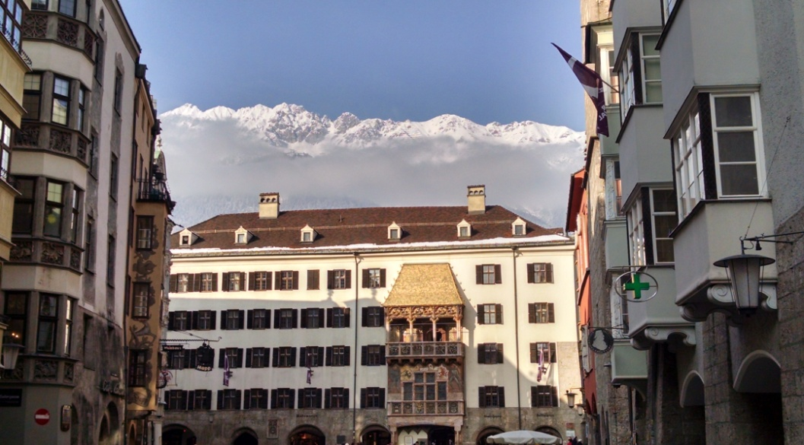
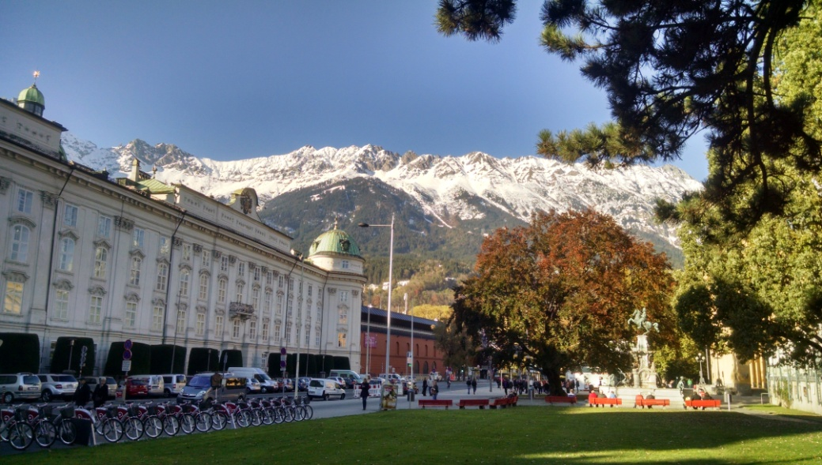
Monumenti
Golden Dach
Castello di Ambras
Hofburg
Hofkirche

Slide 4
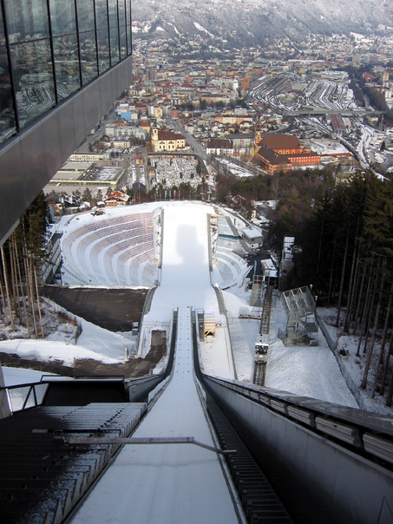
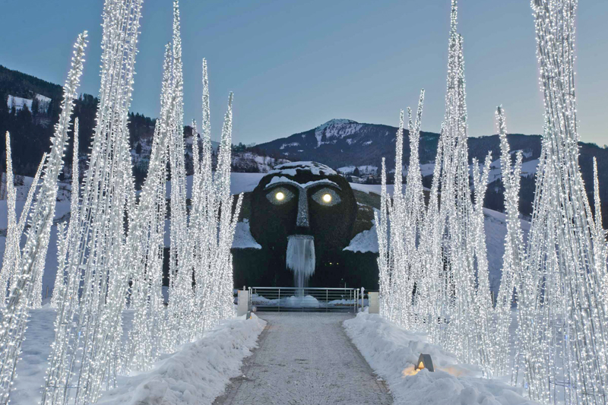
Musei e attrazioni
Museo Swarovski
Museo del Tirolo
Bergisel Ski Jump

Slide 5
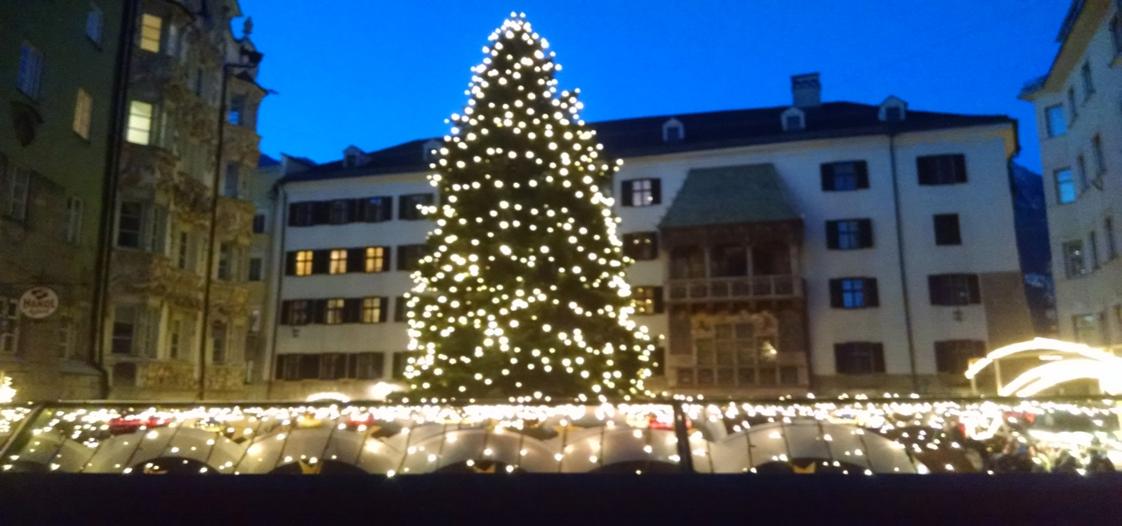
Particolarità
Mercatini di Natale da metà Novembre al 24 Dicembre (Glühwein)

Slide 6
Come Raggiungere Innsbruck
Auto (poco meno di 800km)
Aereo (non ci sono linee dirette dall’Italia e solitamente è abbastanza costoso)
Treno (è il mezzo più conveniente, con trenitalia tariffa Smart a partire da 29€)

Slide 7
Alloggio
Studentato: (soluzione principale per gli studenti Erasmus) I costi dipendono dalla struttura ma si aggirano sui 260€ per una camera doppia e 350€ per una camera singola. Prenotazione online sul sito OEAD.
www.housing.oead.ac.at

Slide 8
Alloggio
Casa privata: (solitamente è più cara dello studentato, è inoltre abbastanza difficile trovare casa se non parlate tedesco)
www.oehweb.at
www.wg-gesucht.de
Innsbrucker Wohnungsmarkt im Facebook
Wohnungsbörse Innsbruck

Slide 9
Come muoversi in città
Mezzi pubblici: piuttosto cari, ma con circa 130€ avrete l’abbonamento semestrale da studente valido per tutta la città, mentre con 180€ avrete quello valido per tutta la regione del Tirolo. (biglietto singolo 2,30€!)
Bicicletta: Si trovano facilmente biciclette usate nei negozi di seconda mano o presso i Flohmarkt.

Slide 10
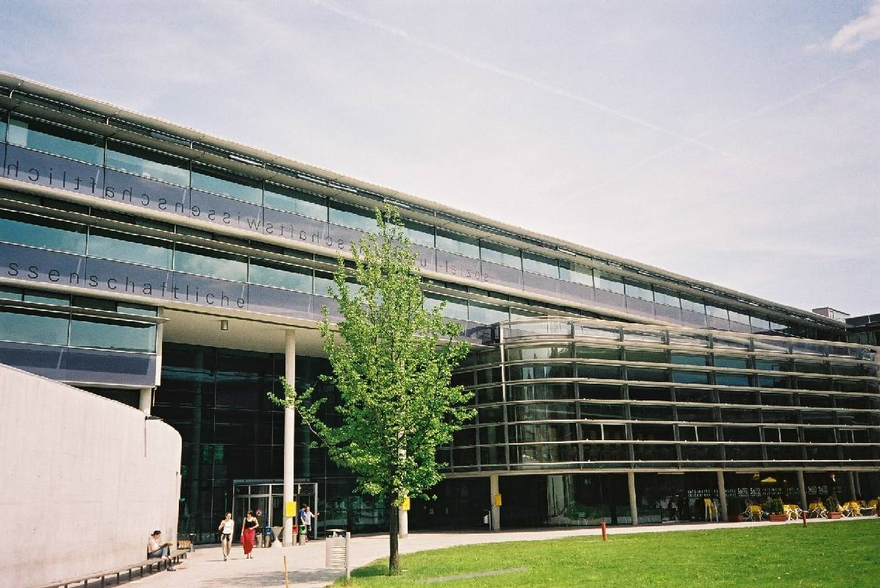
Università

Slide 11
L’università è moderna (ristrutturata a fine anni 90) e dispone di una mensa, un laboratorio informatico e una biblioteca.
ESN(erasmus student network): organizzano gite, escursioni, fine settimana sulla neve e serate erasmus. ESN Innsbruck (Events) → Gruppo Facebook

Slide 12
Corsi & Esami
I corsi sono suddivisi in due parti:
1)Lecture
2)Proseminar
L’esame finale può consistere in una presentazione o un vero e proprio esame scritto (dipende dal corso e dal professore).

Slide 13
Divertimento
Lunedì: Irish Pub, Sega Bar (disco), Theresien Brau (birreria)
Martedì: The Galway Bay (pub con musica live), Kater Noster (pub)
Mercoledì: Jimmy’s (discopub), Moustache (pub)
Giovedì: Haltestelle shotbar (pub), Blue Chip (disco)
Venerdì: Cubique (disco), Mausefalle (disco)
Week-end: Hofgarten(disco), Blue Chip (disco)
Da dicembre a marzo: Iglu bar Nordkette

Slide 14
Luoghi raggiungibili
Monaco (poco meno di 2 ore con l’autobus e prezzi da circa 20€ per l’andata e il ritorno) → Oktoberfest!
Vienna (poco più di 4 ore con il treno)
Salisburgo (poco meno di 2 ore con il treno)
Altre città Europee (Bratislava, Praga, ecc.)

Slide 15
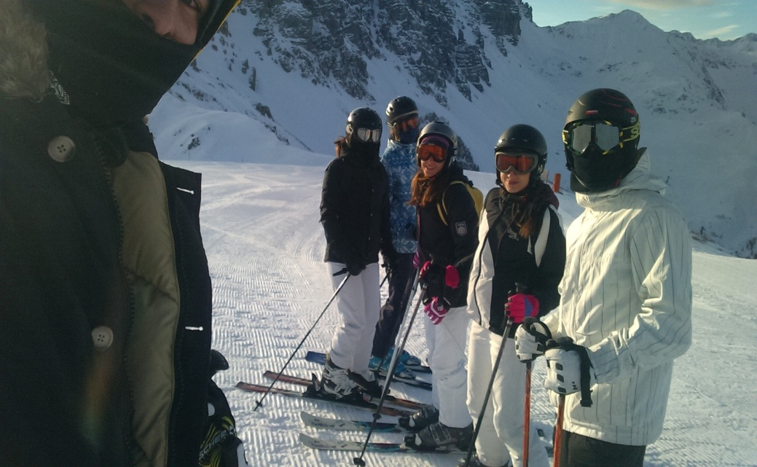
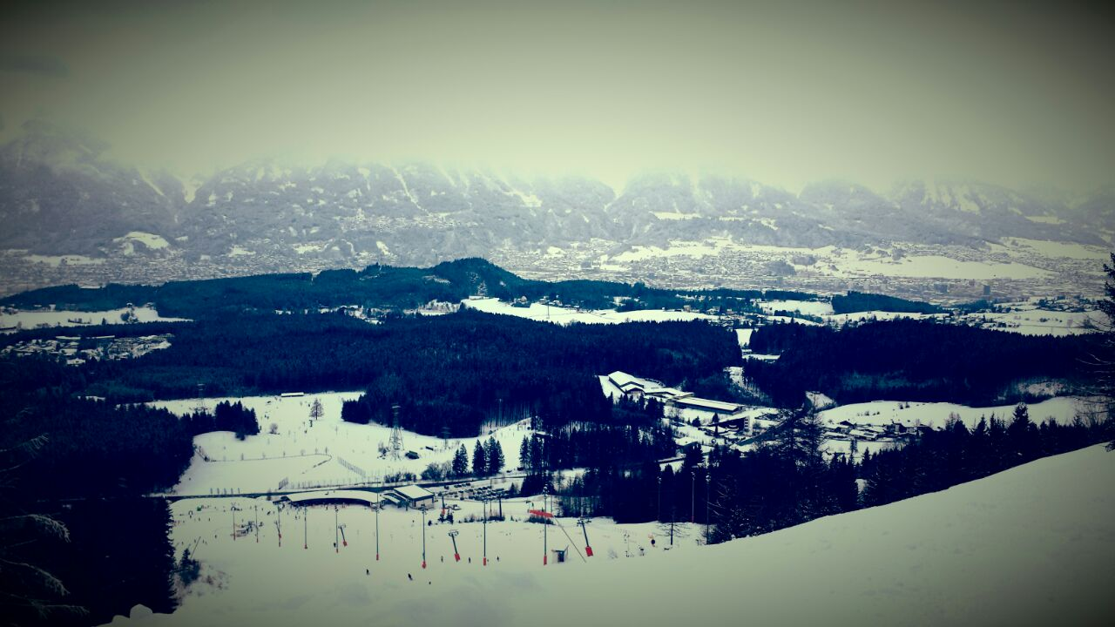
Sport Invernali

Slide 16
Sport Invernali
...Inutile dire che è possibile sciare!
Da ottobre è possibile sciare presso i ghiacciai (Stubai), da dicembre presso tutti gli altri impianti (Axamer-Lizum, Patscherkofel, Muttereralm, Kuthai).
In alternativa potete andare sullo slittino. Presso il ghiacciaio di Stubai c’è un percorso di 9 km che è possibile fare anche in notturna. Consiglio anche l’impianto di Neustift (abbastanza economico).

Slide 17
Costi
Attrezzatura: Oltre al noleggio(abbastanza caro) presso i flohmarkt potete acquistare tutto il necessario di seconda (a volte anche terza o quarta) mano. Dovreste riuscire a trovare tutto usato intorno ai 100€.
Impianti:
1) Freizeitticket annuale 420€ (comprandolo a ottobre, poi aumenta sempre di più).
2) Ski pass giornaliero: varia a seconda dei luoghi (Stubai, Axamer Lizum, Nordkette ecc…), in generale, dai 35€ ai 55€.

Slide 18
Costo della vita
Personalmente, escluso l’alloggio ho speso circa 500€ al mese.

Slide 19
Siti utili
www.uibk.ac.at
www.wg-gesucht.de
www.oehweb.at
www.studentenhaus.at
www.obb-italia.com
www.esnaustria.org
Per ulteriori informazioni:
filippo.mazzola@hotmail.it

